Slide 1
コンピュータ実習 第12回 課題

Slide 2
課題12-1
canvasの練習

Slide 3
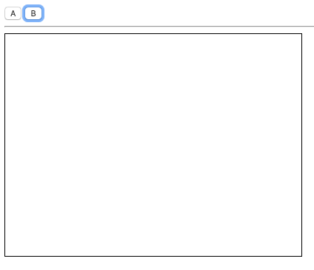
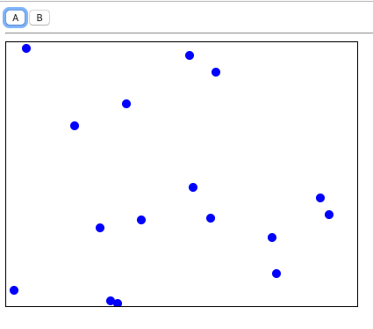
課題12-1の内容
Aボタンを押すと、canvas内のどこか（乱数を使い，場所は毎回変わる）に直径10の円を表示するプログラムを作成せよ
Bボタンを押すとクリア（すべての丸を消去）する
実行例（初期状態）
実行例（Aボタンを何回か押した）

Slide 4
課題12-2
旗の描画

Slide 5
課題12-2の内容
Aボタンを押すと，canvas上に赤十字の旗を描くプログラム
条件
旗の表示位置（矩形の左上隅の座標）は，テキストボックス（x座標，y座標をテキストフィールド）から取得する
旗のサイズは，次ページ参照
黒い背景（canvasの背景）
消去ボタンを押すと，画像が消える

Slide 6
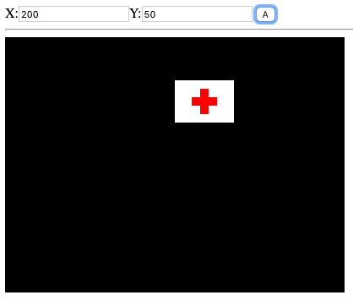
課題4-3の解説
点線で区切
られた領域は等分と考える
50
70

Slide 7
ヒント 全く手が付けられない人は以下の手順で
座標を数字で指定して旗を１つ描いてみる
上記プログラムを以下の様に修正
国旗の左上隅の座標の変数を宣言，その変数に値（例えばx=0, y=0）を代入，国旗の図形を描く命令の座標を変数で指定して描く
国旗の左上隅の座標の変数に テキストフィールドの値を代入する
何回か座標を変えてみて，きちんと描画されることを確認する

Slide 8
課題12-3
くだもの検索

Slide 9
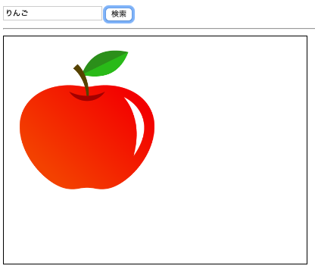
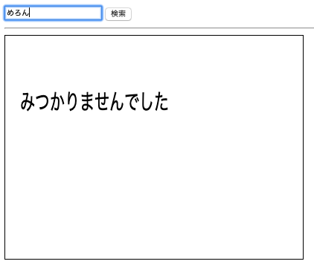
課題12-3 画面仕様

Slide 10
課題12-3 仕様
ユーザはテキストフィールドに文字を入れ，検索ボタンを押す
システムは，テキストフィールドに入力された文字を調べて
“りんご”ならりんごの絵を
“みかん”ならみかんの絵を
それ以外の文字列なら 「みつかりませんでした」という文字列を
それぞれcanvasに表示する
表示する画像は，google画像検索などで探して，使用する

Slide 11
課題12-A
ピラミッド

Slide 12
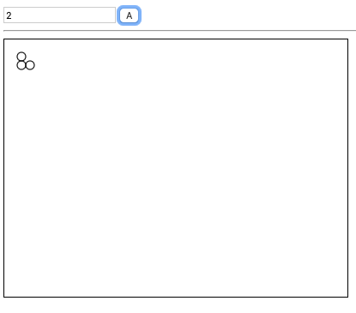
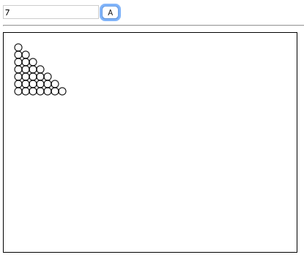
課題12-A 画面仕様

Slide 13
課題12－Ａ 仕様
ユーザは段数を入力する
システムは入力された段数のピラミッドを出力する

Slide 14
課題12-B
追いかけっこ

Slide 15
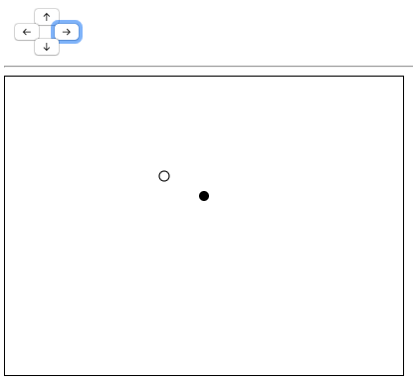
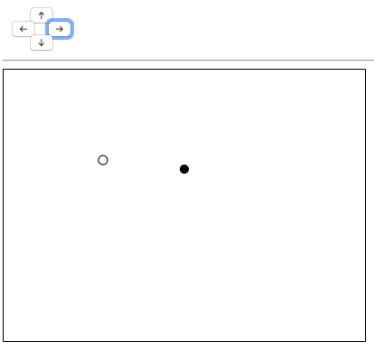
課題12-B 画面仕様

Slide 16
課題12-B 仕様（１）
追いかけっこゲームである
canvasにユーザ（白丸）と敵（黒丸）を表示する．
丸の大きさは任意であるが，画面仕様での大きさは，直径10である
4つの方向ボタンで，白丸を操作する
同時に，敵も乱数を使い，1/4の確率で上下左右いずれかに移動する
敵を捕まえたら，クリア

Slide 17
課題12-B 仕様（２）
追加仕様
ユーザ，敵とも画面外に行かないようにする
クリアの画面を出したり，何ステップでクリアできたかをハイスコア表示したりする

